Slide 1

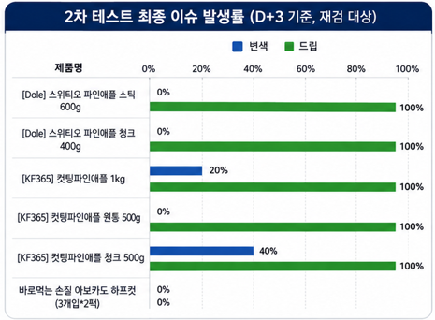
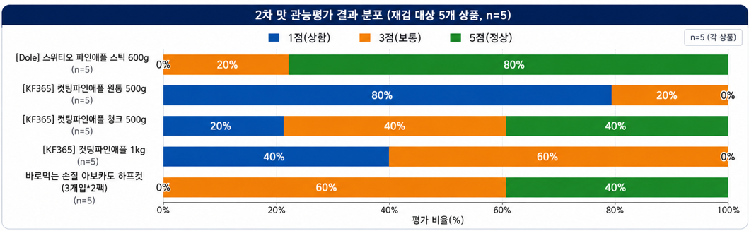
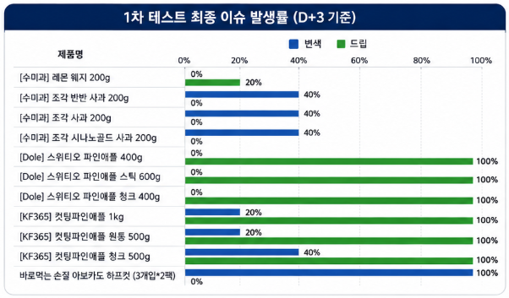
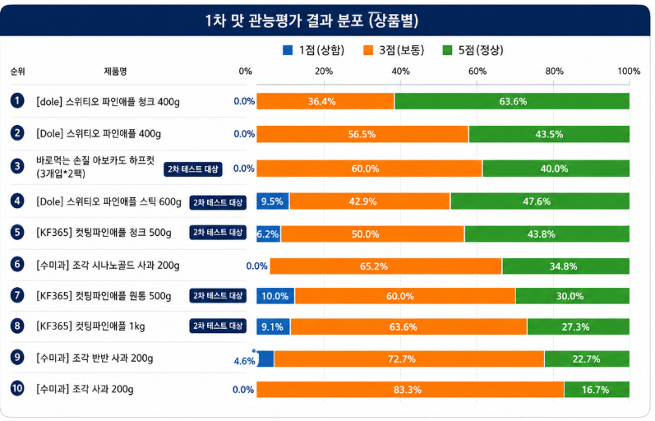
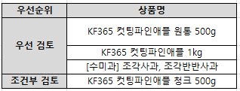
PB간편과일 판매일수 재설정 제안
1. 종합 요약(Summary)
[2차 테스트]
종합 판단 결과, PB브랜드 상품에서 맛, 육안검품 동일 이슈 재 확인
아보카도의 경우 2차 테스트에서 변색이 재현되지 않았음.→ 숙도 및 로트별 편차 관리 된 원물로 선별 후 포장 필요
일부 PB 간편과일 SKU에서 품질 저하가 반복 확인되어 해당 SKU의 판매일수를 현행 대비 1일 단축하여 시범 운영할 것을 제안함.
특히 파인애플 간편과일 Dole 브랜드와 자사 PB 파인애플 간편과일 대상 맛,변질,드립 종합 확인 결과 품질 편차 일부 확인되었음.
2. 분석
[1차 테스트]
테스트 진행 결과, 사과류 일부 상품에서 변색과 상함 평가 비율 확인.
파인애플류는 드립 발생률이 높았으나, 해당 이슈만으로 변질 여부 판단이 어려워
맛 평가가 낮거나 외관 이슈가 발생된 상품 대상으로 재검 진행.
3. Action
우선 검토 대상 기준으로 판매마감일수 하루 축소 운영 → VOC 및 관능 모니터링을 통한 최종 판매일수 확정
[비고]
조건부 검토 대상의 경우 원물 변색 반복 확인되어 원물 상태 확인 필요함.

